Slide 1
PHÒNG GIÁO DỤC VÀ ĐÀO TẠO TP THÁI NGUYÊN
TRƯỜNG TIỂU HỌC PHÚ XÁ
CHÀO MỪNG THẦY CÔ VỀ DỰ GIỜ, THĂM LỚP
GV: ĐẶNG THỊ THƠM
LỚP: 3D

Slide 3
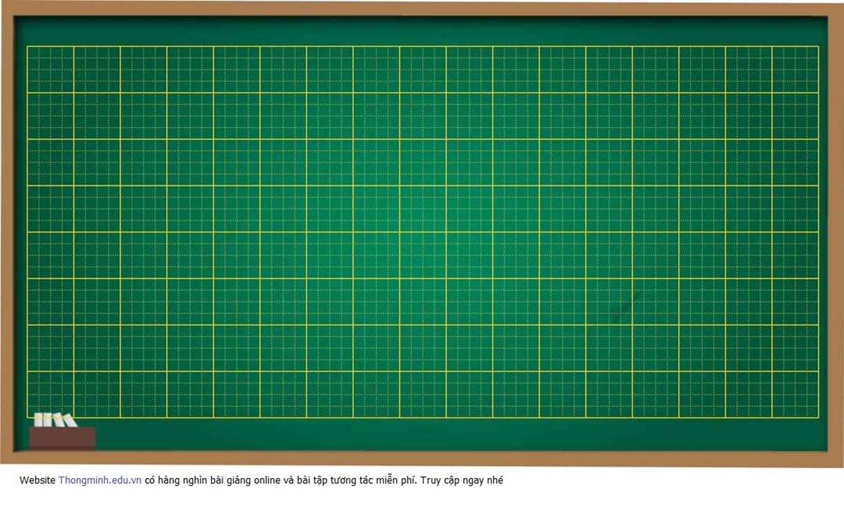
Thứ Ba ngày 21 tháng 1 năm 2025
Tiếng Việt
Tiết 128: Đǌ: Tǟên hồ Ba Bể( tiết 2)

Slide 4
1. Đi thuyền trên hồ Ba Bể, tác giả nghe được những âm thanh gì? 2. Vì sao tác giả có cảm giác thuyền lướt trên mây, trên núi? Chọn ý đúng: a. Vì thuyền lướt trên mặt hồ có in bóng mây, núi. b. Vì mái chèo khua làm bóng núi rung rinh c. Vì xung quanh hồ có núi dựng cheo leo. 3. Quang cảnh hồ Ba Bể đẹp như thế nào? 4. Theo em, vì sao tác giả lưu luyến, không muốn về?

Slide 5
1. Đi thuyền trên hồ Ba Bể, tác giả nghe được những âm thanh gì? 2. Vì sao tác giả có cảm giác thuyền lướt trên mây, trên núi? Chọn ý đúng: a. Vì thuyền lướt trên mặt hồ có in bóng mây, núi. b. Vì mái chèo khua làm bóng núi rung rinh c. Vì xung quanh hồ có núi dựng cheo leo. 3. Quang cảnh hồ Ba Bể đẹp như thế nào? 4. Theo em, vì sao tác giả lưu luyến, không muốn về?

Slide 6
1. Đi thuyền trên hồ Ba Bể, tác giả nghe được những âm thanh gì? 2. Vì sao tác giả có cảm giác thuyền lướt trên mây, trên núi? Chọn ý đúng: a. Vì thuyền lướt trên mặt hồ có in bóng mây, núi. b. Vì mái chèo khua làm bóng núi rung rinh c. Vì xung quanh hồ có núi dựng cheo leo. 3. Quang cảnh hồ Ba Bể đẹp như thế nào? 4. Theo em, vì sao tác giả lưu luyến, không muốn về?

Slide 7
Thảo luận nhóm

Slide 8
Trò chơi: Phỏng vấn

Slide 9
Câu 1: Đi thuyền trên hồ Ba Bể, tác giả nghe được những âm thanh gì?
Tác giả nghe được tiếng lá rừng khẽ reo trong gió, tiếng chim rừng.

Slide 10
2. Vì sao tác giả có cảm giác thuyền lướt trên mây, trên núi? Chọn ý đúng: a. Vì thuyền lướt trên mặt hồ có in bóng mây, núi. b. Vì mái chèo khua làm bóng núi rung rinh c. Vì xung quanh hồ có núi dựng cheo leo.

Slide 11
3. Quang cảnh hồ Ba Bể đẹp như thế nào?
Núi dựng cheo leo, mây trắng trôi bồng bềnh, đỏ ối vườn cam, thắm bãi ngô.
4. Theo em, vì sao tác giả lưu luyến, không muốn về?

Slide 12
Bài thơ ca ngợi cảnh đẹp của hồ Ba Bể. Thể hiện tình yêu và niềm tự hào của tác giả về một cảnh đẹp của non sông đất nước.

Slide 13
Thái Nguyên chúng ta có những cảnh đẹp nào?

Slide 14
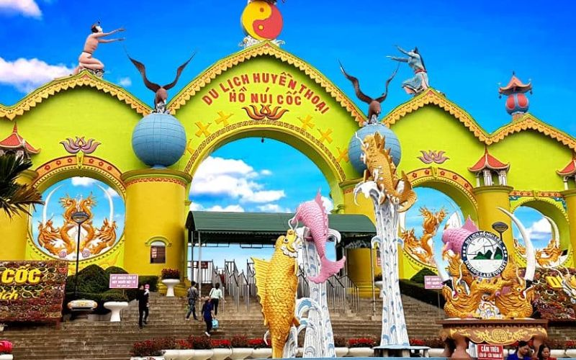

Slide 15
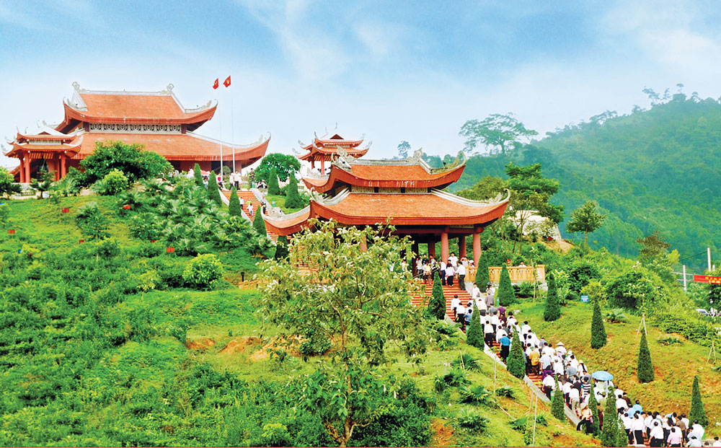

Slide 16
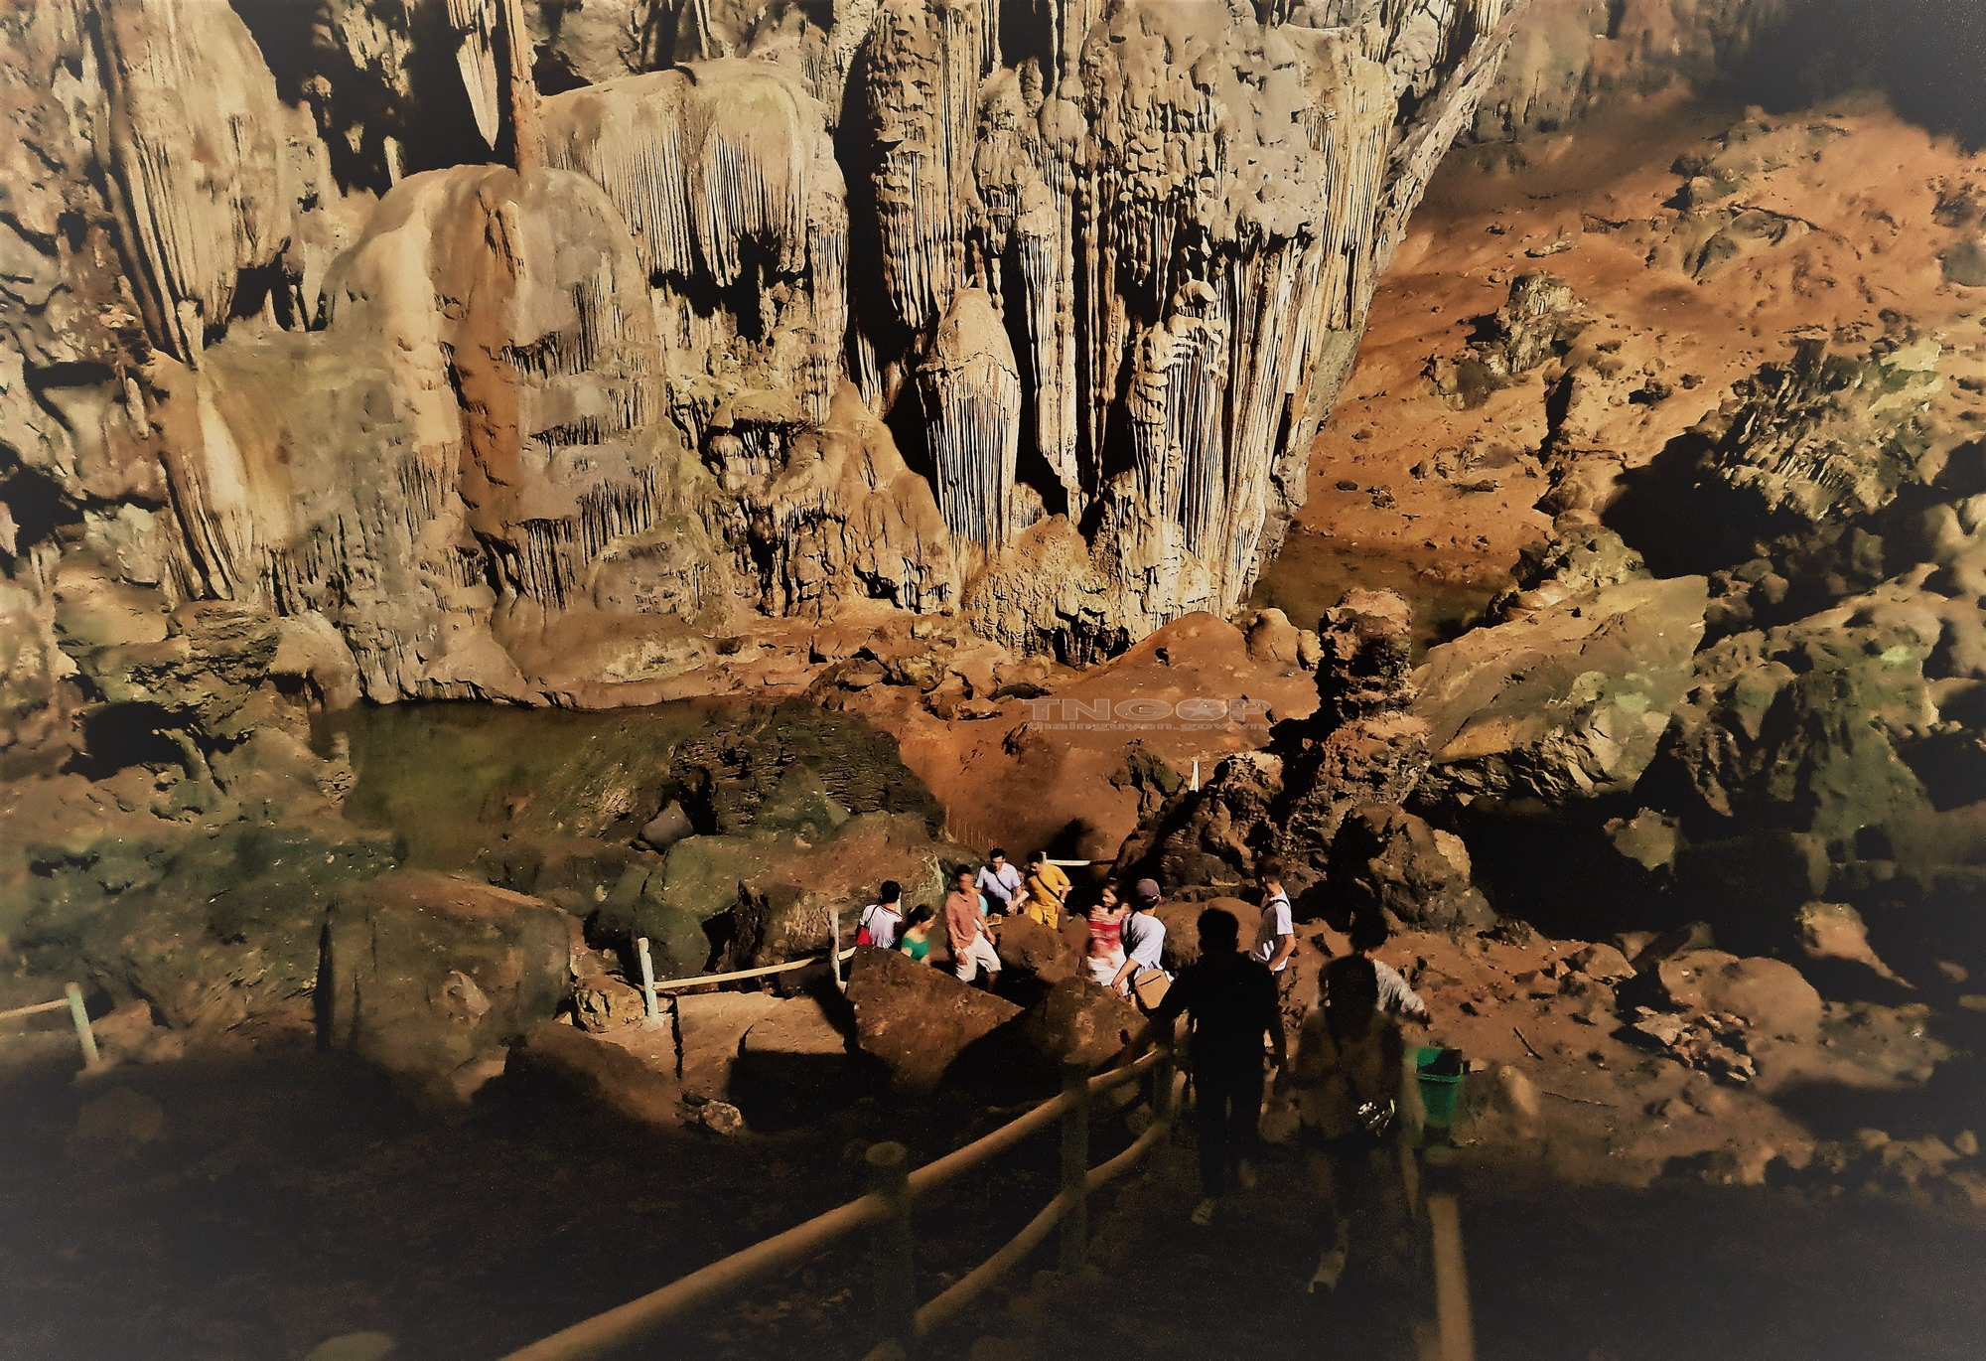

Slide 18
Luyện tập

Slide 19
LUYỆN TẬP
HĐ1: Tìm hiểu cách viết hoa tên địa lí Việt Nam
Bài 1: Tên riêng hồ Ba Bể được viết như thế nào? Chọn ý đúng:
a. Viết hoa chữ cái đầu của mỗi tiếng: Ba Bể
b. Viết hoa chữ cái đầu của tiếng đầu tiên: Ba bể
c. Viết hoa chữ cái đầu của tiếng đầu tiên, đặt dấu gạch nối giữa các tiếng: Ba-bể

Slide 20
LUYỆN TẬP
HĐ1: Tìm hiểu cách viết hoa tên địa lí Việt Nam
Bài 1: Tên riêng hồ Ba Bể được viết như thế nào? Chọn ý đúng:
a. Viết hoa chữ cái đầu của mỗi tiếng: Ba Bể
b. Viết hoa chữ cái đầu của tiếng đầu tiên: Ba bể
c. Viết hoa chữ cái đầu của tiếng đầu tiên, đặt dấu gạch nối giữa các tiếng: Ba-bể

Slide 21
HĐ2. Thực hành viết tên địa lí Việt Nam
Bài 2: Viết tên xã (phường, thị trấn), huyện (quận, thị xã, thành phố) nơi em ở.

Slide 22
Chư Păh, Chư Pςông…

Slide 23
Trò chơi: Vòng quay may mắn

Slide 24
Câu 1:Câu nào sau đây viết đúng tên địa lí Việt Nam? A. xã Vạn Thọ, huyện Đại Từ, tỉnh Thái Nguyên B. tổ 6, phường Quang trung, thành phố Thái Nguyên C. xóm Phú Lợi, xã Bàn Đạt, Huyện phú bình, tỉnh Thái Nguyên.

Slide 25
Câu 1:Câu nào sau đây viết đúng tên địa lí Việt Nam? A. xã Vạn Thọ, huyện Đại Từ, tỉnh Thái Nguyên. B. tổ 6, phường Quang trung, thành phố Thái Nguyên. C. xóm Phú Lợi, xã Bàn Đạt, Huyện phú bình, tỉnh Thái Nguyên.

Slide 26
Câu 1:Câu nào sau đây viết đúng tên địa lí Việt Nam? A. xã Vạn Thọ, huyện Đại Từ, tỉnh Thái Nguyên B. tổ 6, phường Quang trung, thành phố Thái Nguyên C. xóm Phú Lợi, xã Bàn Đạt, Huyện phú bình, tỉnh Thái Nguyên.

Slide 28
Câu 2: Trường hợp nào sau đây viết sai tên địa lí Việt Nam ? A. Hải Phòng B. Lào Cai C. Thái nguyên

Slide 29
Câu 2: Trường hợp nào sau đây viết sai tên địa lí Việt Nam ? A. Hải Phòng. B. Lào Cai. C. Thái nguyên.

Slide 30
Câu 2: Trường hợp nào sau đây viết sai tên địa lí Việt Nam ? A. Hải Phòng B. Lào Cai C. Thái nguyên

Slide 31
Câu 3: Em chọn đáp án đúng nhất? A. phường Tân Lập B. phường Phú Xá C. Cả ý A và B đều đúng

Slide 32
Câu 3: Em chọn đáp án đúng nhất? A. phường Tân Lập. B. phường Phú Xá. C. Cả ý A và B đều đúng.

Slide 33
Câu 3: Em chọn đáp án đúng nhất? A. phường Tân Lập B. phường Phú Xá C. Cả ý A và B đều đúng

Slide 34
HĐ 3: Học thuộc lòng bài thơ

Slide 35
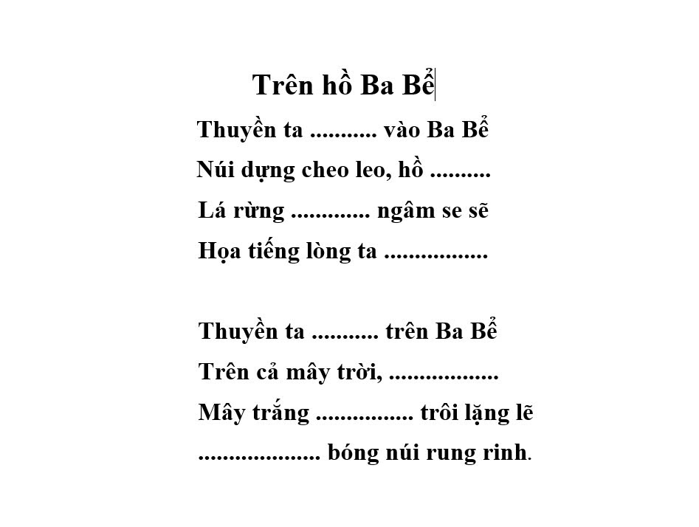

Slide 37
Tự đọc sách báo

